Slide 1
202121375 이윤지 System Semiconductor Engineering University of Sangmyung
Non-restore divider
Summer 2023

Slide 2
목차
Non-restore divider 란?
Non-restore divider 순서도
Non-restore divider 알고리즘
Non-restore divider 예시
Reference

Slide 3
Non-restore divider 란?
비복원 나눗셈기
뺄셈에 의하여 나눗셈을 수행할 때 생기는 피제수의
중간 나머지가 음수일 때, 제수를 오른쪽으로 한 비트 이동한 값을
중간 나머지에 더함으로써 제수를 그대로
중간 나머지에 더하는 환원 나눗셈을 계산하는 방법.

Slide 4
Non-restore divider 란?
비복원 나눗셈기의 장점
복원 나눗셈기의 단점 보완
> 복원 알고리즘 : 연산 후 값이 음수면 다시 복구해야 함 → 속도가 느려짐
하드웨어 구현 용이성 : 복잡한 복원 단계X → 더 간단한 하드웨어 회로 구성
빠른 연산 속도 : 고성능 프로세서, 실시간 시스템과 같이 빠른 연산이 필요한 환경에서 유용
공간 효율성 : 복원 알고리즘보다 더 적은 레지스터나 기타 저장 공간을 필요로 함

Slide 5
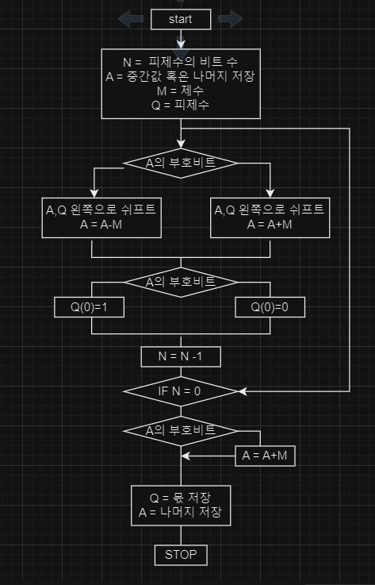
Non-restore divider 순서도
0
1
0
1
NO
YES
=1
=0

Slide 6
Non-restore divider 알고리즘
정렬
나눗셈에 사용되는 비트 길이에 따라 나눗셈 피연산자와 나누는 수 정렬
피연산자는 왼쪽으로 시프트 > 가장 높은 비트(MSB)를 1로 정렬
연산자를 오른쪽으로 시프트 > 가장 낮은 비트(LSB)를 1로 정렬
비교 및 셀렉트
피연산자 사용 > 나눗셈 수행
피연산자와 연산자를 비교 > 결과에 따라 몫과 나머지 업데이트
다음 단계로 피연산자와 나머지 전달
쉬프트 및 서브트랙트
위 단계에서 전달된 피연산자와 나머지로 나눗셈 수행
쉬프트 연산으로 피연산자 갱신 (비트 연산자 중 하나로 비트값을 왼쪽(<<) 또는 오른쪽(>>)으로 이동시키는 연산)
서브트랙트 연산으로 나머지 갱신 (두 개 이상의 입력서 하나의 입력으로부터 나머지 입력을 뺄셈 후 그 차 출력)
이 단계들을 반복하여 나눗셈 완료
빠른 연산을 위해 주로 사용
정밀한 수치 연산에 유리

Slide 7
Non-restore divider 예시
N | M | A | Q | Description
Ready | 1011(11) | 00000 | 1111(15) | Initialize
4 |  | 00001 10110 10110 | 1110 1110 1110 | SHIFT LEFT {A,Q} A = A - M Q[0] = 0
3 |  | 01101 11000 11000 | 1100 1100 1100 | SHIFT LEFT {A,Q} A = A + M Q[0] = 0
2 |  | 10001 11100 11100 | 1000 1000 1000 | SHIFT LEFT {A,Q} A = A + M Q[0] = 0
1 |  | 11001 00100 00100 | 0000 0000 0001 | SHIFT LEFT {A,Q} A = A + M Q[0] = 1
LAST |  | 00100 00100 | 0001 0001 | MSB_A is 0, Do Nothing
RESULT |  | 0_0100 | 0001 | A[3:0] = Remainder Q = Quotient(몫)

Slide 8
Reference
https://terms.naver.com/entry.naver?docId=830824&cid=50376&categoryId=50376
https://www.javatpoint.com/non-restoring-division-algorithm-for-unsigned-integer

Slide 9
감사합니다!

